Slide 1
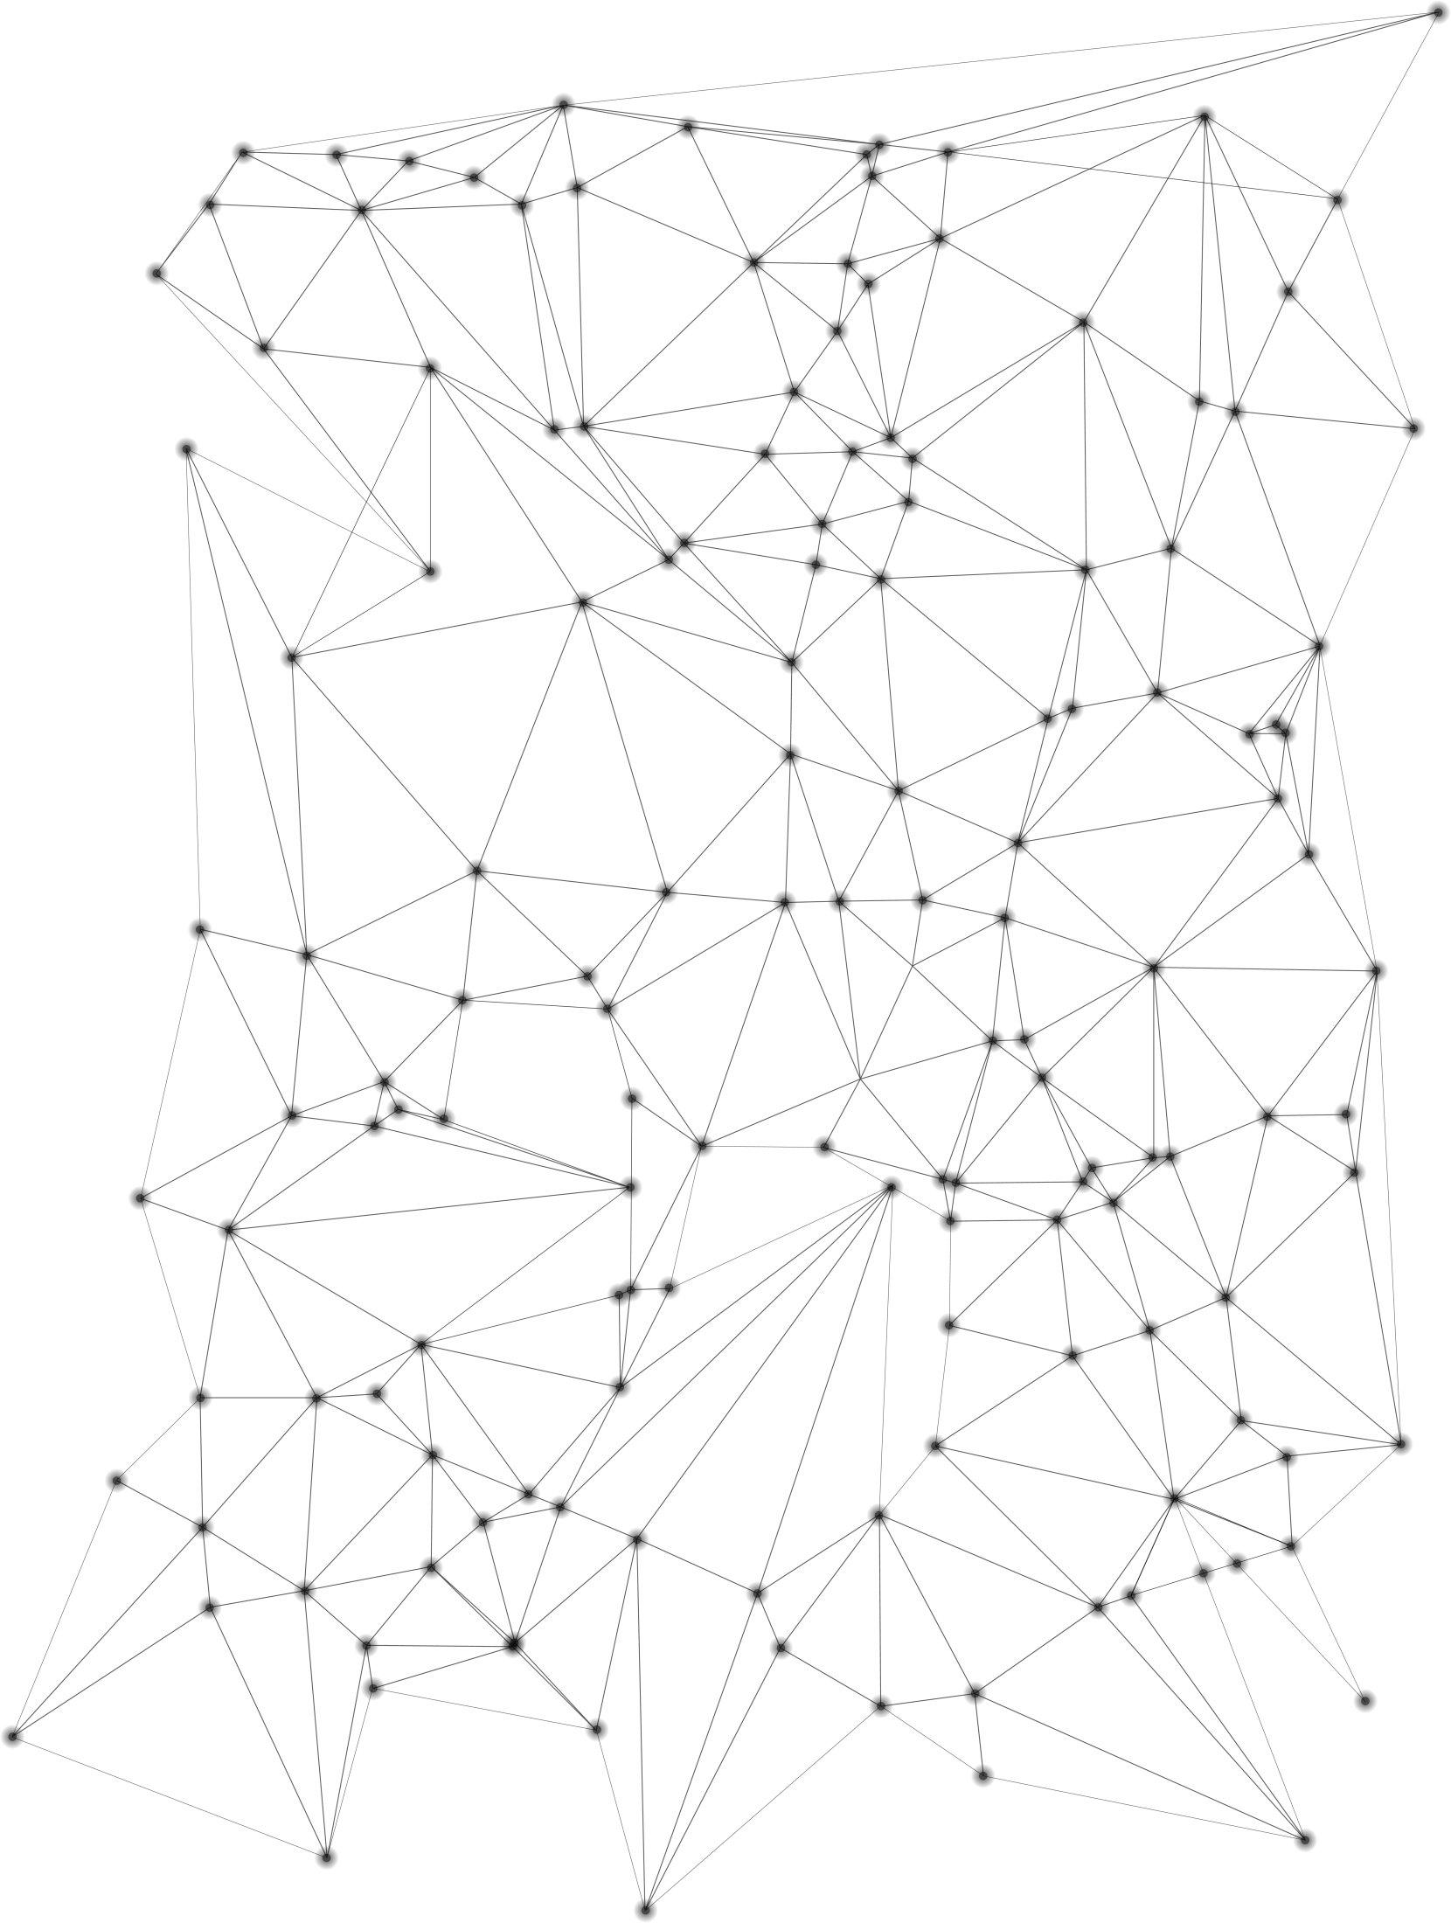
Towards Evaluating the Robustness of Neural Networks

Slide 2
问题的背景与挑战
Background and challenge of the problem
001
2
3
4
神经网络为大多数及其学习任务提供了最先进的结果。但神经网络在对抗的例子中很脆弱，这使得神经网络很难应用于安全关键领域。
最近提出的一种新的方法defensive distillation可以利用任意的神经网络，提高其稳定性，将当前攻击的成功率从95%降低到0.5%。
为了证明defensive distillation并没有显著提高神经网络的稳定性，本文引入了三种新的攻击算法。
这三种攻击算法在distillation和未distillation的神经网络上都有100%的概率成功。这三次攻击是针对之前文献中使用的三个距离度量进行定制的。

Slide 3
主要贡献
相关工作
为L0,L2和L∞距离度量引入了三种新的攻击。我们的攻击比以前的方法更有效。我们的L0攻击时第一个公开发布的攻击，它会导致对ImageNet数据集有针对性的错误分类。
这些攻击应用于defensive distillation，并且发现defensive distillation比起undistilled网络提供了很少的安全性。
在一个简单的可转移性测试中使用高置信度的对抗性例子来评估防御，并证明该测试打破了defensive distillation。
我们系统地评估了寻找对抗例子的目标函数的选择，并表明选择可以显著地影响攻击地效力。
创建了一组攻击，可用于构造神经网络稳定性的上界。这些攻击被用于对三个标准数据集的攻击：MNIST，一个数字识别任务（0-9）；CIFAR-10，一个小图像识别任务，也有10类；以及ImageNet，一个包含1000个类的大图像识别任务。
>>> ADD TEXT HERE <<<

Slide 4
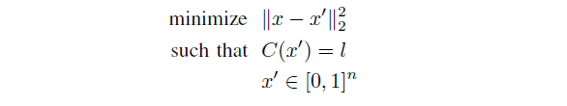

攻击算法
Attack algorithm
1.L-BFGS
Szegedy等人使用盒约束的L-BFGS生成了对抗例子。给定一个图像x，他们的方法是找到一个不同的图像x’类似于x在L2下距离，却被分类器以不同的方式标记。他们将问题建模为约束最小化问题：
然而，这个问题可能很难解决，所以Szegedy等人可以解决以下问题：
其中loss_{F,l}是一个函数，它将一个图像映射为一个正实数。一种常用的损失函数是交叉熵。行搜索是为了找到常数c>0，它产生一个最小距离的对抗性例子，我们反复解决这个优化问题的多个值的c，自适应更新c使用平分搜索或任何其他方法的一维优化。

Slide 5



攻击算法
Attack algorithm
2.快速梯度符号
快速梯度符号方法于L-BFGS方法有两个关键的区别：首先，它对L∞距离度量进行了优化，其次，它的设计主要是为了快速，而不是产生非常接近的对抗示例。给定一个图像x，快速梯度符号方法设置在ε足够小，t是目标标签的位置。
直观地说，对于每个像素，快速梯度符号发利用损失函数的梯度来确定像素的强度应该向哪个方向变化（是增加还是减少）以使损失函数最小；然后它同时移动所有像素。需要注意的是，快速梯度符号攻击的设计是快速的，而不是最优的。它并不是要产生最小的对抗性干扰。
迭代梯度符号：Kurakin等人介绍了快速梯度符号方法的简单改进，替代了快速梯度符号中对单个步骤ε大小的获取，而是采取多个较小的步骤ɑ，结果是相同的。具体来说，从设置开始
然后在每次迭代中
发现迭代梯度符号比快速梯度符号产生更好的结果。

Slide 6
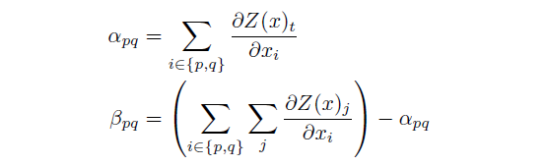

攻击算法
Attack algorithm
3.JSMA
Papernot等人引入了一种在L0距离下优化的攻击，称为基于雅可比矩阵的显著图攻击（JSMA）。我们对他们的攻击算法进行了简要的总结。
从高水平上说，攻击是一种贪婪算法，每次选取一个像素进行修改，每次迭代增加目标分类。他们使用梯度▽Z(x)l来计算一个显著图，该图模拟了每个像素对结果分类的影响。较大的值表明，改变它将显著增加模型将图像标记为目标类l的可能性。它选择最重要的像素并对其进行修改，以增加出现第1类的可能性。这个过程重复进行，直到修改像素的阈值大于设置的阈值，从而使攻击被检测到，或者它成功地改变了分类。
更详细地说，我们首先根据像素p和q来定义显著性映射
因此，α_{pq}表示像素p和q的变化会改变目标分类的多少，而β _{pq}表示p和q的变化会改变所有其他输出的多少。然后算法选择
α_{pq}>0（目标类更有可能）， β_{pq}>0（其他类可能性更小），- α_{pq}· β_{pq}最大。

Slide 7
攻击算法
Attack algorithm
4.Deepfool
Deepfool是一种针对L2距离度量优化的非目标攻击技术。与前面讨论的L-BFGS方法相比，它是有效的并产生更接近的对抗例子。
作者通过想象神经网络完全是线性的，用一个超平面将每个类与另一个类分开，从而构建了Deepfool。由此，他们分析得出了这个简化问题的最佳解决方案，并构建了对抗的例子。
然后，由于，神经网络实际上不是线性的，它们向那个解迈出了一步，然后再次重复这个过程。当找到一个真正的对抗性的例子时，搜索就终止了。

Slide 8
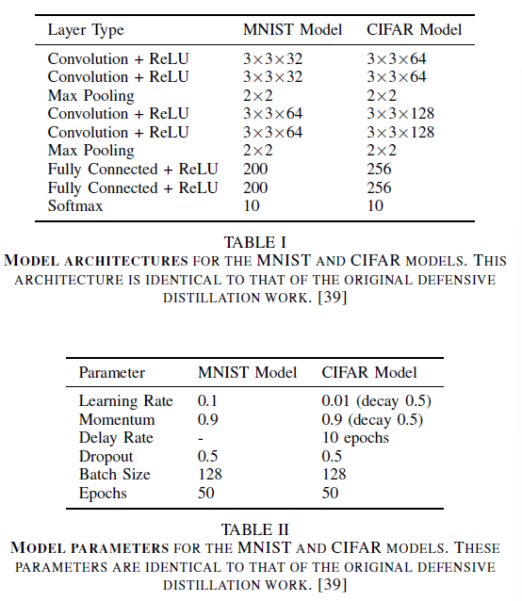
实验方案
Experimental scheme
1.训练模型来测试攻击强度，为mnist和cifar模型建立模型架构。

Slide 9
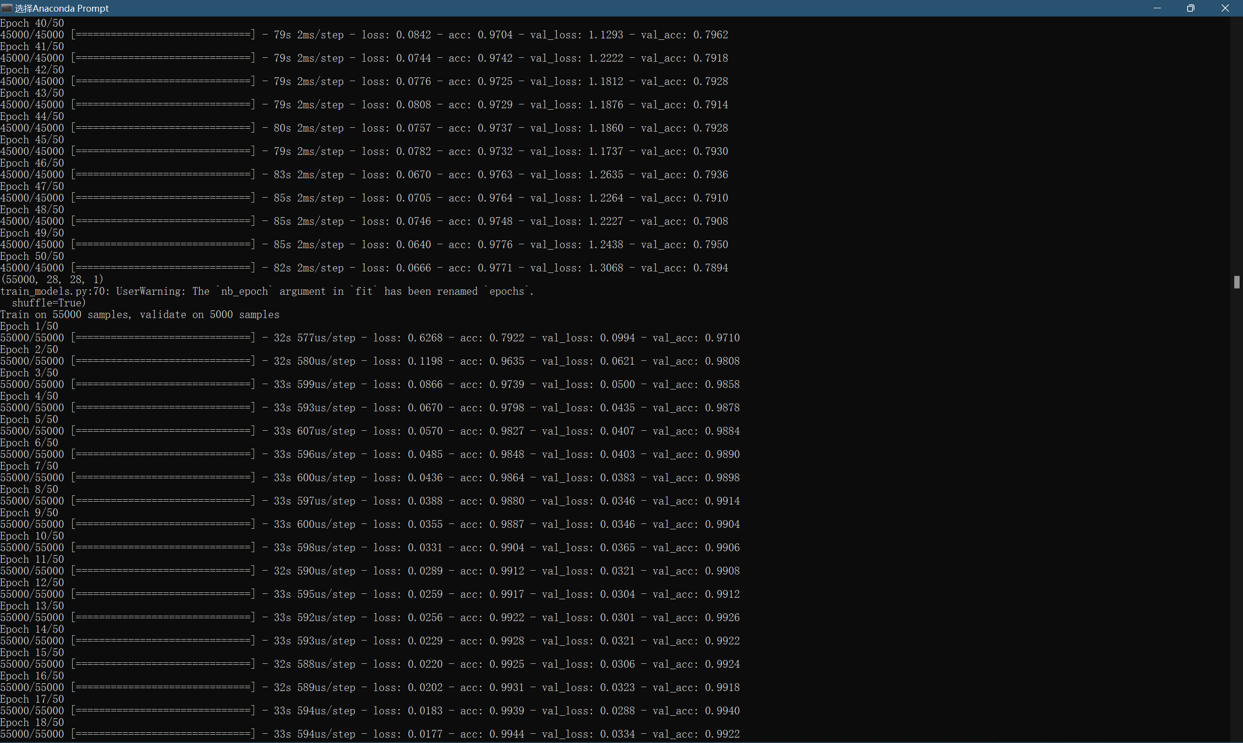
实验方案
Experimental scheme
训练过程及结果

Slide 10
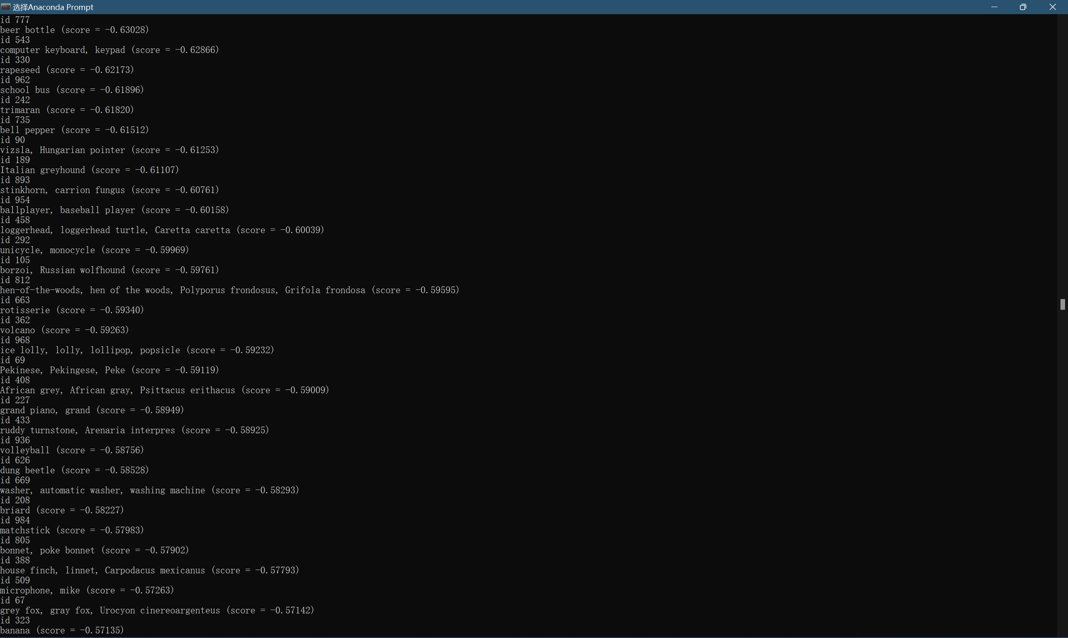
实验方案
Experimental scheme
2.初始化实验数据

Slide 11
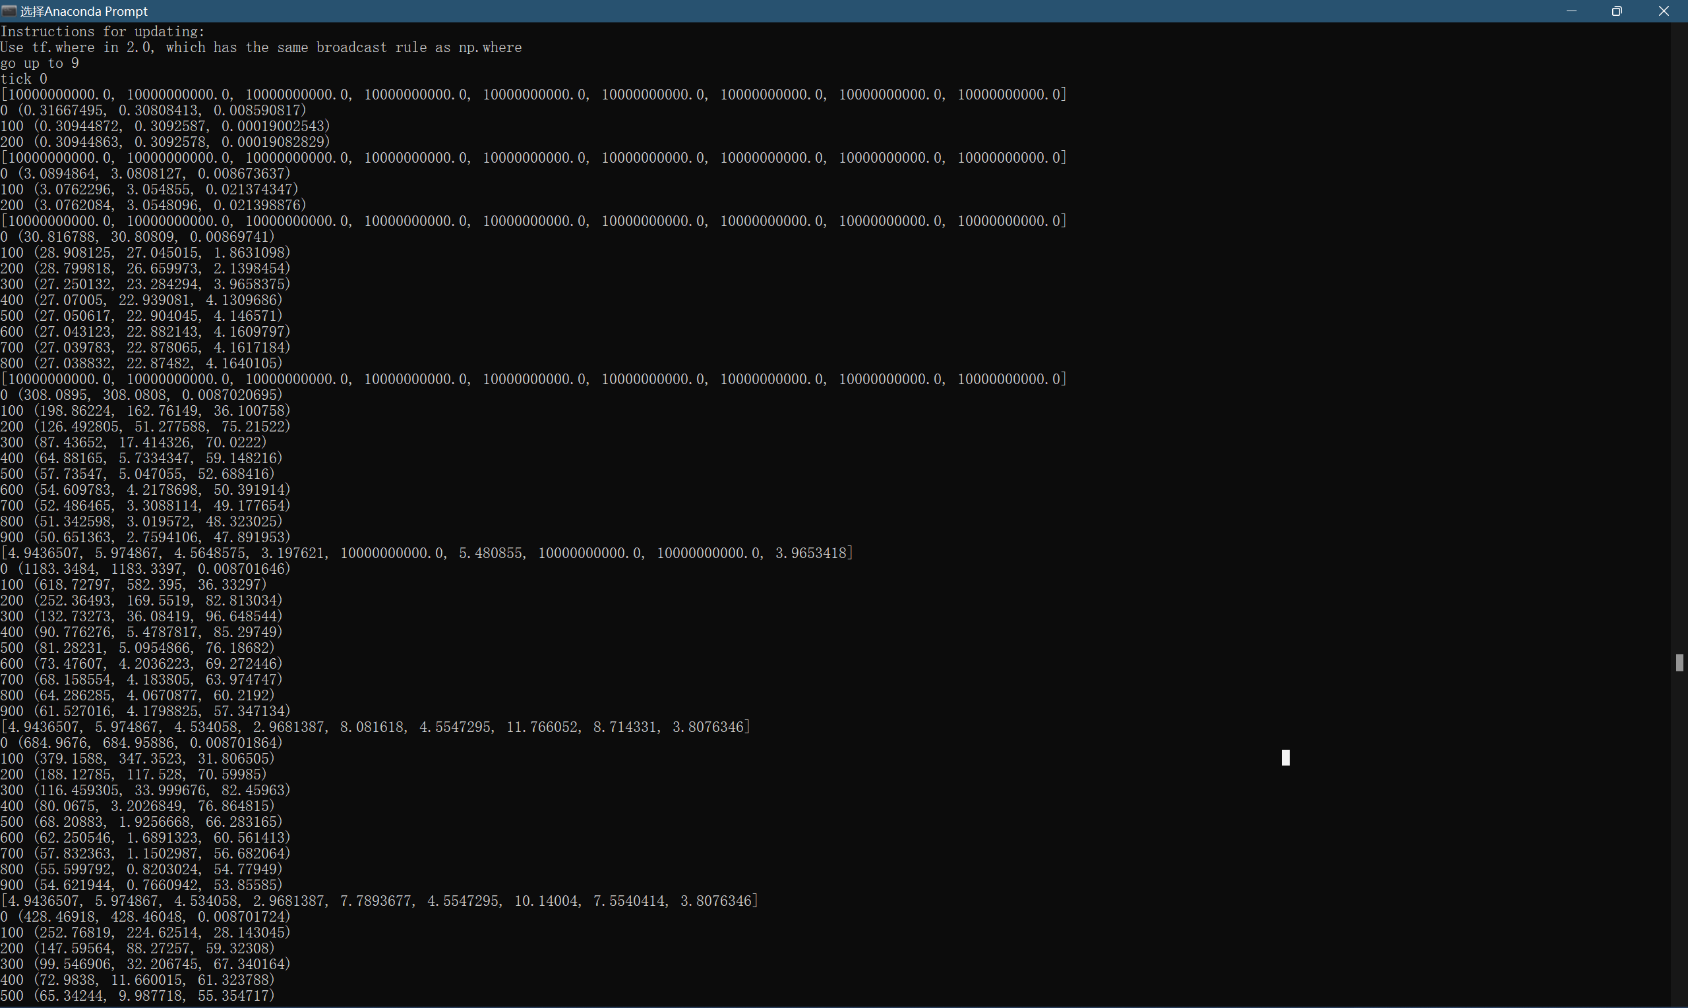
实验方案
Experimental scheme
3.攻击训练好的模型

Slide 12
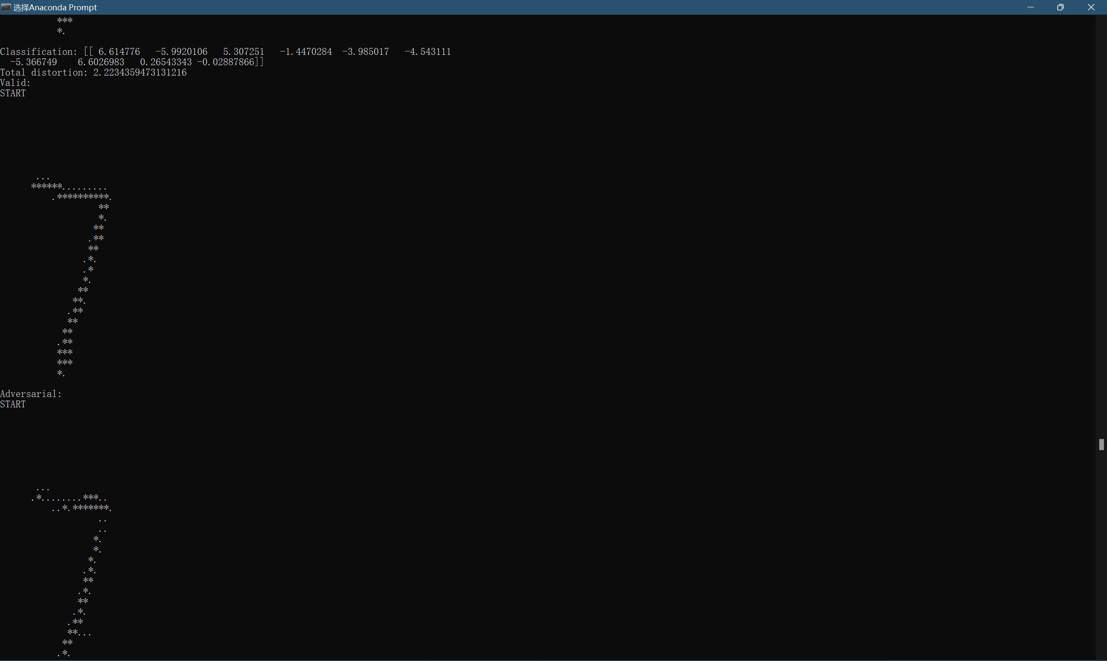
实验方案
Experimental scheme
3.攻击训练好的模型，得出结果

Slide 13
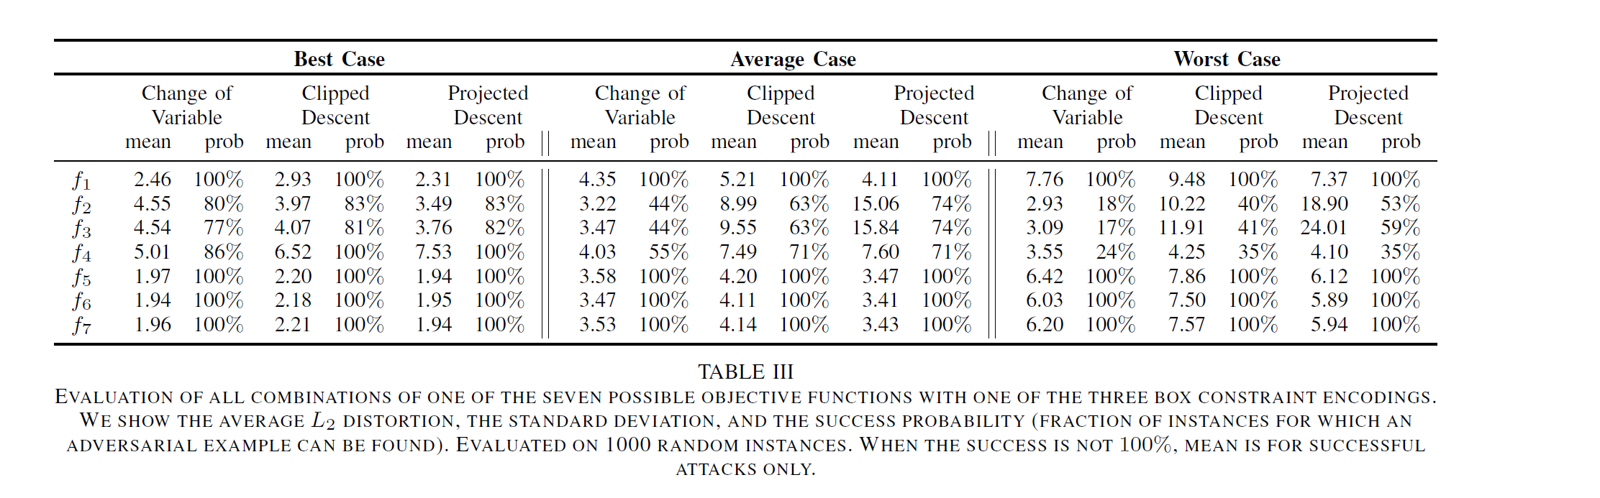
对比实验结果讨论
Comparative experimental results are discussed

Slide 14
结论
Conclusion
对抗性例子的存在限制了深度学习的应用范围。如何构建针对对抗性例子的强有力的防御使一个有待解决的问题。为了解决这一问题，defensive distillation被提出作为一个通用程序来提高任意神经网络的稳定性。
在这篇文章中，提出了击败defensive distillation的强大攻击，证明此攻击可以更一般地用于评估潜在防御的效能。通过系统地评估许多可能的攻击方法，确定了一种能够始终找到比所有现有方法更好的对抗例子的方法。实验这个评估作为三次L0、L2和L∞攻击的基础。

